Slide 1
Jornada Inclusión Educativa 2020
Distinto, pero iguales en derechos.
“Reflexionamos sobre la diversidad, comprendemos el valor de la diferencia”.
Equipo de Inclusión
Colegio Santa María de Maipú

Slide 2
Sello Inclusivo:
Nuestro colegio busca fortalecer la educación inclusiva promoviendo y generando una cultura escolar de participación, tolerancia y respeto.

Slide 3
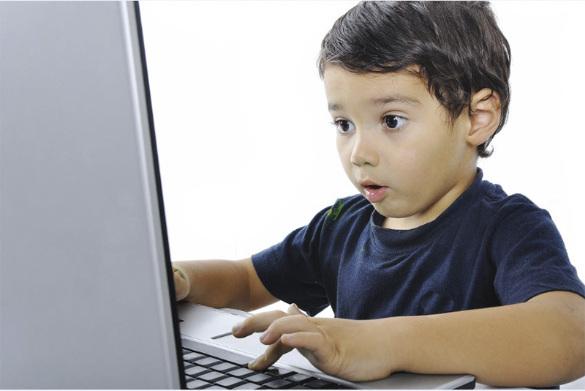
Para comenzar
Después de ver s tus compañeros, responde ¿Somos todos iguales?, ¿Por qué?.
Te pedimos que observes muy bien a todos tus compañeros y compañeras que están hoy en clases

Slide 4
Veamos el siguiente video
https://www.youtube.com/watch?v=4FGuJsuVbro

Slide 5
Respondamos las siguientes preguntas:

Slide 6
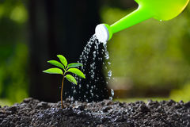
Ahora hablaremos del respeto
¿Qué es el respeto?
Es un valor muy importante que debemos cultivar día a día, en nuestro hogar, escuela, familia y amigos. De esta manera vivimos en un ambiente de tolerancia.
RESPETAR LAS DIFERENCIAS ES NUESTRO DEBER.
¿ Que pasa si no respeto?
¿Puedo seguir creciendo?
La plantita del respeto

Slide 7
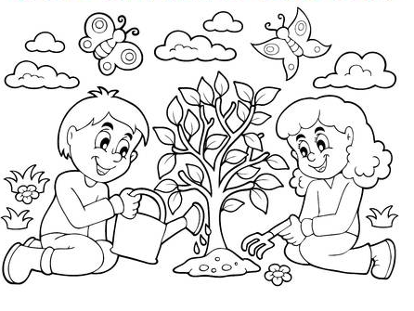
Actividad: Nuestra plantita del respeto.
Pinta la siguiente lámina
Luego comenta con sus compañeros, que actos haces que crezca tu propia plantita del respeto.

